Slide 1
隧道内混合网络行为分割
与精细化识别技术研究
硕士研究生预答辩报告
报 告 人：赵盼盼
导 师：苟高鹏
指导老师：熊 刚
日 期：2022年3月2日
Notes:
各位老师和同学，大家下午好。我是2019级硕士研究生赵盼盼，接下来进行我的中期答辩。我的毕设题目是：隧道内混合网络行为分割与精细化识别技术研究。

Slide 2
目录
1
研究背景与意义
2
研究现状
3
研究目标、内容及解决的关键问题
4
主要创新/成果
5
完成项目及发表论文情况
Notes:
接下来我将从5个方面介绍下我的毕业设计工作

Slide 3
目录
1
研究背景与意义
2
研究现状
3
研究目标、内容及解决的关键问题
4
主要创新/成果
5
完成项目及发表论文情况
Notes:
接下来我将从5个方面介绍下我的毕业设计工作

Slide 4

开展本课题研究的意义
隧道技术
隧道技术是一种通过使用互联网络的基础设施在网络之间传递数据的方式^{[1]}
隧道协议将这些其他协议的数据帧或包重新封装在新的包头中发送。新的包头提供了路由信息，从而使封装的负载数据能够通过互联网络传递。
被封装的数据包在隧道的两个端点之间通过公共互联网络进行路由。被封装的数据包在公共互联网络上传递时所经过的逻辑路径称为隧道。一旦到达网络终点，数据将被解封装并转发到最终目的地。
隧道技术是指包括数据封装、传输和解封装在内的全过程。
分组网络
隧道启动节点
隧道终结节点
数据包
（净荷）
数据包
（净荷）
隧道首部
隧道净荷
图1
隧道的基本组成
Notes:
首先对隧道进行简单介绍。隧道是一种封装技术，即利用一种网络传输协议，将其他协议产生的数据报文封装在它自己的报文中，新的包头提供了路由信息，从而使封装的负载数据能够通过互联网传递。隧道的工作过程如图1所示，首先通过隧道启动节点对数据包进行封装，然后在网络中传输，最后到达隧道终结节点进行解封装，到达目的地。

Slide 5


研究背景
近些年来，隧道流量分析受到越来越多的关注，其原因包括：
隧道需求增多
恶意流量增长
面临许多困难
设备缺乏支持
2020年我国互联网网络安全态势综述里面提到：新冠肺炎疫情防控下的远程办公需求明显增多，隧道技术成为远程办公人员接入单位网络的主要技术手段之一^{[3]}。
Gartner2020年报告中提到，隧道流量削弱了深度防御的效率，将端点和DMZ服务器暴露在出站和入站流量的威胁之下。70%的恶意服务通过隧道和加密技术绕过防火墙和入侵检测系统^{[4]}
不同隧道使用不同的隧道协议，流量相差较大。而且隧道流量经过了封装和加密，流量特征发生了大的变化。与加密流量相比，隧道流量的识别变得更加困难
传统网络审计设备缺乏对隧道流量识别的相关支持，存在很高的安全风险。使用隧道技术来绕过应用于网络安全设备的筛选器或签名。
Notes:
近些年，隧道流量分析受到多方面的关注，原因主要包括四个方面：1是隧道需求增多（2020年互联网安全态势综述里面提到，新冠肺炎疫情防控期间，隧道技术成为远程办公人员接入单位网络的主要技术手段之一）。
2是恶意流量增长（Gartner2020年报告里面提到，隧道流量削弱了深度防御的效率，70%恶意服务通过隧道和加密技术绕过防火墙和入侵检测系统）。
3是面临许多困难（使用不同协议建立的隧道，流量相差较大。而且隧道流量经过封装和加密后，原始流量特征发生了大的变化。与加密流量相比，隧道流量的识别变得更加困难）。
4是设备缺乏支持（传统网络审计设备缺乏对隧道流量识别的支持），存在很高的安全风险

Slide 6
目录
1
研究背景与意义
2
研究现状
3
研究目标、内容及解决的关键问题
4
主要创新/成果
5
完成项目及发表论文情况
Notes:
接下来我将从5个方面介绍下我的毕业设计工作

Slide 7
国内外研究现状分析
目前关于隧道内混合行为的研究比较少，隧道内的研究主要集中在隧道内单行为的识别。关于混合流的研究主要集中在Tor上混合行为的识别。
NSA-Net: A NetFlow Sequence Attention Network for Virtual Private Network Traffic Detection，WISE2020
主要集中于SSL、SSH、DOH等隧道检测，识别效果较好，关于PPTP、L2TP等隧道检测的研究较少
隧道检测
Towards Aggregated Features: A Novel Proxy Detection Method Using NetFlow Data，HPCC2020
关注隧道内单行为识别的现状
An Empirical Analysis of Plugin-Based Tor Traffic over SSH Tunnel,
MILCOM2020
A Session-Packets-Based encrypted traffic classification using capsule neural networks,
HPCC2019
隧道内行为识别
大类行为识别
主要集中在ISCX VPN-nonVPN数据集上，主要是针对隧道内单大类行为的研究，
TSCRNN: A novel classification scheme of encrypted traffic based on flow spatiotemporal features for efficient management of IIoT, CN2021
LFETT2021:A Large-scale Fine-grained Encrypted Tunnel Traffic Dataset,
TrustCom2021
应用识别
目前隧道内应用识别主要使用深度学习方法，对隧道内单应用行为的识别
Learning to Classify: A Flow-Based Relation Network for Encrypted Traffic Classification,
WWW2020
Revisiting Assumptions for Website Fingerprinting Attacks,
AsiaCCS19
对于不重叠网站实现了有效的分割，分割点的寻找耗费大量时间和精力，重叠网站的识别效果也较差
基于分割点检测
A Multi-tab Website Fingerprinting Attack，
AsiaCCS19
关注Tor上混合行为分割的方法
Automated Multi-Tab Website Fingerprinting Attack,
AsiaCCS19
section的尺寸选择对识别结果影响较大，只能用于已知混合行为数目的识别
Tor上混合行为识别
基于Section分割
Revisiting Assumptions for Website Fingerprinting Attacks,
AsiaCCS19
基于端到端模型，实现了连续网站和重叠网站的有效识别。
端到端方法
BAPM：Block Attention Profiling Model for Multi tab Website Fingerprinting Attacks on Tor,ACSAC2021
Notes:
目前隧道内行为识别的研究，主要集中在隧道检测、隧道内大类行为的识别、隧道内应用的识别上面。隧道检测方面主要集中于SSL、SSH和DOH等隧道的检测。大类行为识别方面目前主要集中隧道内单大类行为识别方面。应用识别方面集中隧道内单应用行为的识别。使用这些研究的共同点是研究依赖于单行为假设。对于Tor上混合行为识别，主要分为基于分割点检测、基于section分割和端到端的识别方法。基于分割点检测的方法，对不重叠网站实现了有效的分割，但对重叠网站识别效果较差。Section分割的方法，section尺寸的选择对识别结果影响较大。端到端的方法，实现了连续网站和重叠网站的有效识别。目前关于混合流的研究主要集中在Tor上，按照是否寻找分割点，分为基于分割点检测和基于section分割的方法。

Slide 8
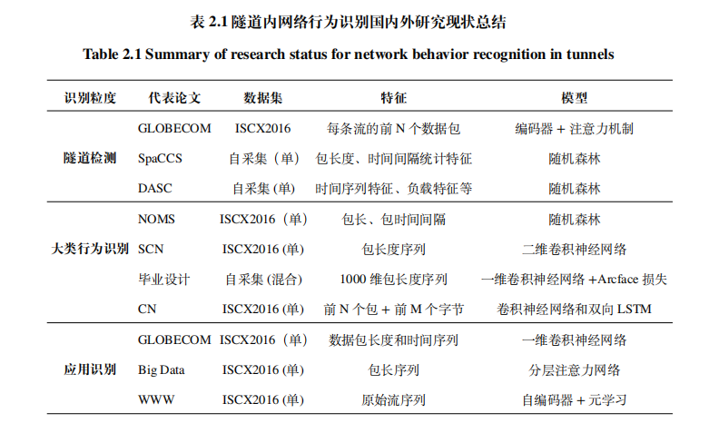
国内外研究现状分析
研究现状总览
Notes:
目前隧道内混合网络行为识别研究，存在3个现状。目前关于隧道内混合网络行为识别的研究较少，缺少隧道内混合网络行为识别研究的数据集。第二，目前关于混合流的研究主要集中在Tor上，对隧道内混合网络行为没有提出有效的分割识别方法。第三，目前的隧道流量的识别，主要集中于隧道检测和隧道内大类行为的识别，关于隧道内每个应用具体行为的识别较少。

Slide 9
国内外研究现状分析
研究现状总览
隧道混合网络行为识别研究
缺少混合数据集
较少混合行为分割
较少精细化识别
关于隧道内混合流量识别的研究较少，该研究领域缺少混合数据集。在隧道流量的研究中，目前公开的数据集主要是隧道内单行为的数据集，缺乏真实环境中隧道内混合行为流量的数据集。
目前没有提出隧道内混合行为流量有效的分割方法。目前关于混合流的研究主要集中在Tor上。关于如何从隧道混合流里面提取单一行为流量的研究开展较少。
隧道下应用层面精细化识别研究较少。在隧道网络行为识别的研究中，一般都是进行隧道的检测和隧道内大类行为的识别。对隧道内每个应用的识别研究较少.
Notes:
目前隧道内混合网络行为识别研究，存在3个现状。目前关于隧道内混合网络行为识别的研究较少，缺少隧道内混合网络行为识别研究的数据集。第二，目前关于混合流的研究主要集中在Tor上，对隧道内混合网络行为没有提出有效的分割识别方法。第三，目前的隧道流量的识别，主要集中于隧道检测和隧道内大类行为的识别，关于隧道内每个应用具体行为的识别较少。

Slide 10
目录
1
研究背景与意义
2
研究现状
3
研究目标、内容及解决的关键问题
4
主要创新/成果
5
完成项目及发表论文情况
Notes:
接下来我将从5个方面介绍下我的毕业设计工作

Slide 11
研究目标、研究内容和解决的关键技术
研究内容
研究目标
关键技术
隧道内混合数据集构建和行为分割。根据隧道用户在真实环境中的使用，构建隧道内混合行为数据集，并对两两应用混合流量进行分割。
利用隧道回放、混合流生成的两种方法构建混合数据集。基于首尾段分割的方法实现混合应用流量的分割
已完成
数据集构建和行为分割
提供混合多行为数据
隧道内混合行为的精细化识别。对隧道多应用混合的网络流量进行分割，实现对隧道混合流量的精细化识别。
对隧道内多混合应用流量，采取基于网络行为转换检测、段分割和端到端整体识别的方法，实现混合应用流量的精细化识别。
精细化识别
已完成
提供混合流识别方法
隧道内行为精细化识别原型系统。利用分割和精细化识别方法，实现隧道流量细粒度识别的原型系统。
利用机器学习和深度学习算法，提取有效特征，实现对隧道内混合流量的精细化识别的原型系统
原型系统
已完成
Notes:
针对研究现状中存在的不足，我们提出了我们的三个研究内容。我们研究的第一个内容是隧道内混合数据集的构建，根据用户在真实环境中的使用，构建隧道内混合行为数据集。对应目标是：数据构建，为此我们提出了隧道回放和混合流生成算法，构建混合行为数据集。
研究的第二个内容是：隧道内混合行为的识别。采用先分割后识别的方法和端到端识别的方法，对隧道内存在的混合网络行为进行识别。
研究的第三个内容是：隧道内行为的精细化识别的原型系统，对隧道流量进行更深层次的分析，实现隧道内行为精细化识别的原型系统，关键技术是利用机器学习和深度学习算法，实现隧道内行为层面的识别。研究点之间的关系为：第一个研究点为第二个研究点提供混合行为数据集，第一个研究点和第二个研究点为第三个研究点提供数据和技术支撑。。

Slide 12
目录
1
研究背景与意义
2
研究现状
3
研究目标、内容及解决的关键问题
4
主要创新/成果
5
完成项目及发表论文情况
Notes:
接下来我将从5个方面介绍下我的毕业设计工作

Slide 13
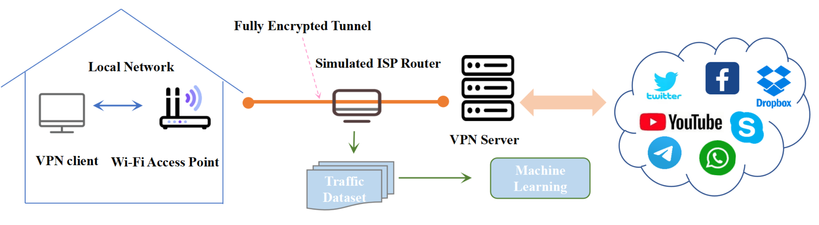
主要创新/成果
研究内容一：隧道内混合数据集构建和行为分割
数据集产生场景：
单用户使用隧道的场景，使用的隧道包括IPsec、OpenVPN等加密隧道。
用户使用隧道的过程中，各应用流量在时间维度上存在混合和重叠。
因用户使用行为的不同，应用流量之间的混合形式复杂多样
Notes:
我们本次研究的场景是：单用户使用隧道的场景，如图所示，在一段时间内，用户在隧道内可能使用多个应用，应用流量在时间维度上存在混合和重叠。根据用户使用应用的先后的不同，应用流量之间的混合形式也是复杂多样。

Slide 14
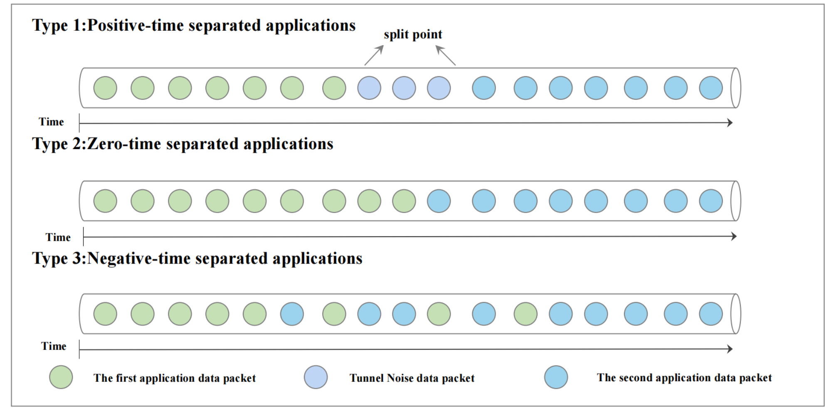
主要创新/成果
研究内容一：隧道内混合数据集构建和行为分割
正时间分离应用流量：首个应用运行结束后，间隔一段时间，再运行下个应用。
零时间分离应用流量：首个应用运行结束后，无时间间隔，立即运行下一个应用。
负时间分离应用流量：首个应用未运行结束，就运行了下一个应用，存在交叉混合。
Notes:
本次研究中为方便对隧道混合流量的分析，我们按照隧道流量发生混合和重叠的时刻的不同，分为：正时间分离、零时间分离和负时间分离流量。正时间分离应用流量，在时间维度上存在时间间隔。零时间分离应用流量在时间维度上没有时间间隔，存在连续的流量。负时间分离应用流量在时间维度上存在交叉混合。

Slide 15
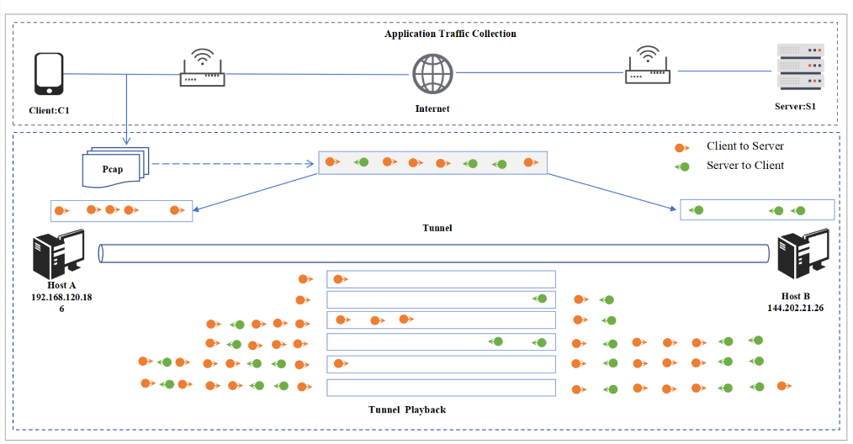
主要创新/成果
研究内容一：隧道内混合数据集构建和行为分割
基于隧道回放的方法
有效分裂
Notes:
基于隧道回放的方法，操作的对象是加密行为流量。主要过程如下：让建立隧道连接的两台主机，分别模拟客户端和服务端，依次读取pcap文件，分别发送数据包（模拟客户端发送c2s方向的数据包，模拟服务端发送s2c方向的数据包）。通过隧道回放我们可以知道隧道内应用的开始和结束时间，很方便标注数据。

Slide 16

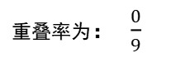
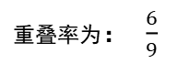
主要创新/成果
研究内容一：隧道内混合数据集构建和行为分割
基于混合流生成的方法
正时间分离
重叠率为： -1
流量
流量
零时间分离
重叠率为： $\frac{0}{9}$
流量
负时间分离
重叠率为： $\frac{6}{9}$
正时间分离
零时间分离
负时间分离
Notes:
基于混合流生成的方法，按照累计到达时间隔信息生成三种类型的隧道混合流量。其中正时间分离流量的重叠率为-1.零时间分离流量重叠率为0，负时间分离的重叠率为：第二个应用的首个数据包和第一个应用的最后一个数据包之间的数据包数目 占整条流中所有数据包的数目的比例。

Slide 17
主要创新/成果
研究内容一：隧道内混合数据集构建和行为分割
混合数据集构建——应用间的混合
自采集数据集：共采集了IPSec、OpenVPN、L2TP、SSH等四种隧道下30个应用的流量，利用隧道回放和混合流生成算法，最终每种隧道下得到正时间分离、零时间分离和负时间分离三种类型的混合流量。负时间分离类型的数据集包括重叠率为 5%， 10%， 15%， 20%， 25%， 30%， 35%，40%的8个数据集。
隧道层次 | 隧道名称 | 应用类别 | 流数 | 混合类型 | 数据集数目 | 大小
第二层 | L2TP | 30 | 4500 | 3 | 10 | 23.6GB
第三层 | IPSec | 30 | 4360 | 3 | 10 | 22.3GB
应用层 | OpenVPN | 30 | 5100 | 3 | 10 | 36.3GB
 | SSH | 30 | 5700 | 3 | 10 | 35.6GB
Notes:
自采集数据集：共采集了IPSec、OpenVPN、L2TP、SSH等四种隧道下30个应用的流量，利用隧道回放和混合流生成算法，最终每种隧道下得到正时间分离、零时间分离和负时间分离三种类型的混合流量。负时间分离类型的数据集我们构建了重叠率从5%到40%的混合流量，每次增长5%。

Slide 18
主要创新/成果
研究内容一：隧道内混合数据集构建和行为分割
混合数据集构建——应用间的混合
公开数据集：USENIX2014、USENIX2017两个公开数据集。每个公开数据集包括三种类型混合数据集：正时间分离应用流量、零时间分离应用流量和负时间分离应用流量。其中负时间分离类型的数据集包括重叠率为 5%， 10%， 15%， 20%， 25%， 30%， 35%，40%的8个数据集。
数据集来源 | 数据集名称 | 类型 | 网站类别 | 混合流数 | 数据集数目 | 混合类型
USENIX2014 | knndata | Tor | 60 | 18000 | 10 | 3
USENIX2017 | walkiebatch | Tor | 100 | 30000 | 10 | 3
以上公开数据集主要是Tor下的网站流量，基于混合流生成算法,利用信息包括到达时间和包方向信息，我们按照时间维度，对公开数据集进行了混合，生成了Tor下的混合流量。
Notes:
我们还在公开数据集上构建了混合流量，主要是USENIX2014和USENIX2017的数据，主要是Tor下的网站流量。2014的数据集上是60个网站的混合，生成了10个混合数据集。2017的数据集是100个网站的混合，总共生成了10个混合数据集。

Slide 19
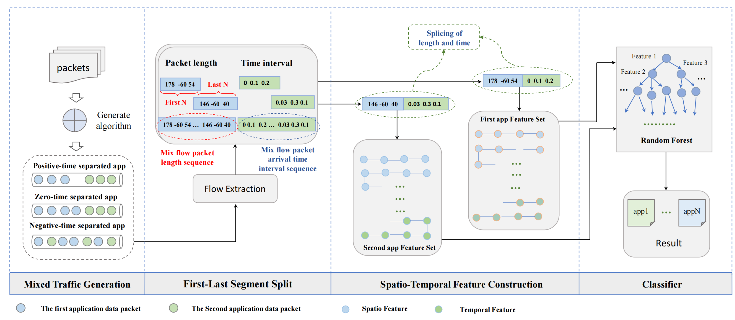
主要创新/成果
研究内容一：隧道内混合数据集构建和行为分割
基于首尾段分割的方法
基于首尾段分割思想，识别应用两两混合的流量
TunnelScanner框架主要包括四部分：混合流生成模块、首尾段分割、特征构建和分类器模块。
混合流生成模块：利用时间信息生成带标注的隧道混合流量。
首尾段分裂模块：通过首段分割和尾端分割的方法对隧道内混合流量进行分割。
时空特征构建：从首尾段中提取时间和空间的流量特征。
分类器模块：利用分类器算法，对提取特征后的流量进行分类。
Notes:
基于首尾段分割的混合流识别方法：通过首段分割和尾段分割的方法对隧道混合流量进行分割,利用首段流量表征第一个应用，尾端流量表征第二个应用。然后对分割得到的段提取时空特征，最后利用随机森林等机器学习算法进行识别。

Slide 20
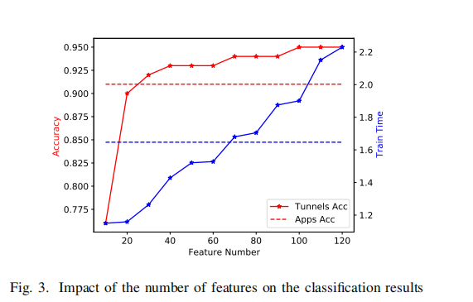
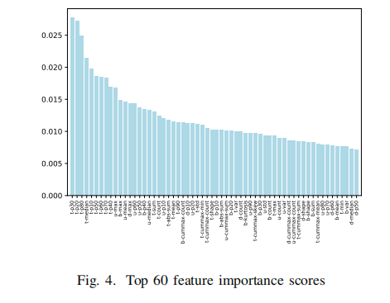
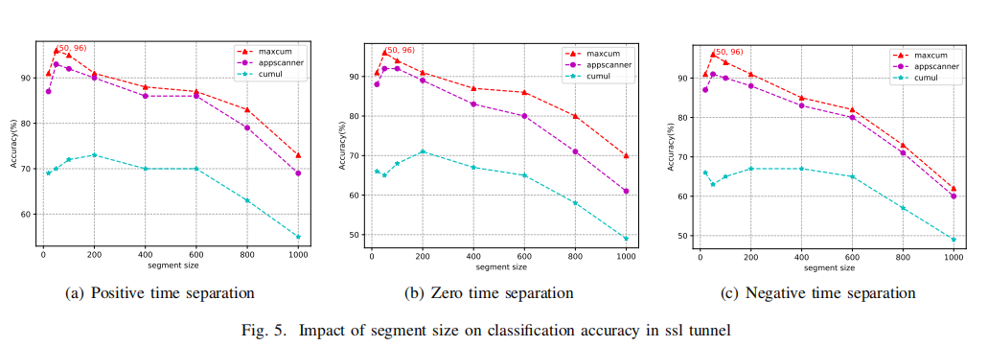
主要创新/成果
研究内容一：隧道内混合数据集构建和行为分割
基于分首尾段分割的方法
特征选择
包方向、包长度和包时间间隔 124维候选统计特征
空间特征主要三个方向的统计特征，每个方向包括31维统计特征。时间特征包括31维的包时间间隔特征。
对候选特征进行特征重要性分析，平衡好准确率和训练时间两个指标，选择了前60维统计特征。
比较实验：与AppScanner、Cumul特征进行比较。
Notes:
在特征选择上方面。我们对包方向、包长度和包时间间隔124维候选统计特征进行了重要性分析。综合考虑识别准确率和训练时间指标，选择了前60维特征（我们称其为maxcum特征）。在选择该特征下，识别结果可以达到93%附近。此外，我们还将该特征与AppScanner和Cumul等特征进行了比较，实验结果表明，该特征在三种类型的混合混合数据集上均表现出很好的识别效果。

Slide 21
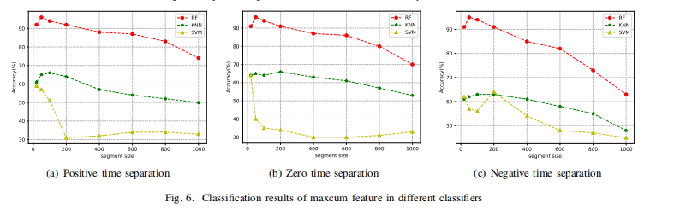
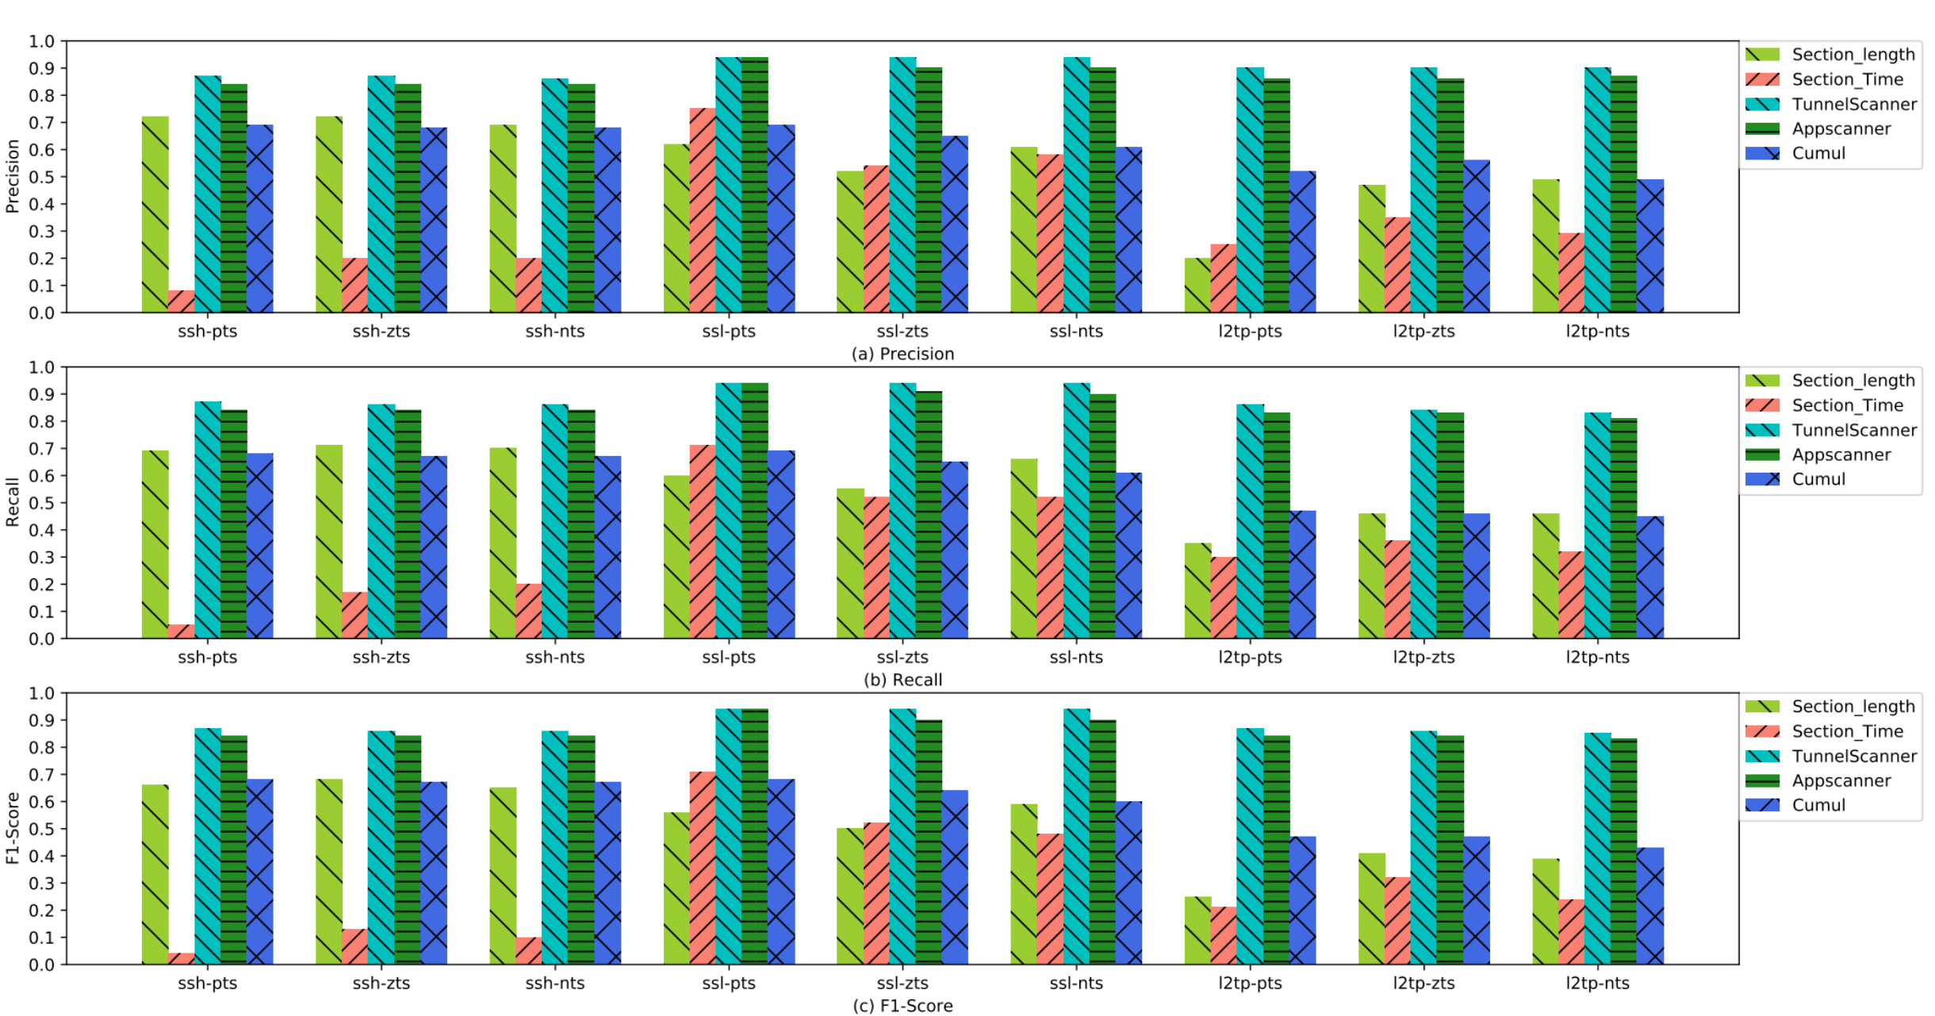
主要创新/成果
研究内容一：隧道内混合数据集构建和行为分割
基于首尾段分割的方法
比较结果
利用60维统计特征，选择RF、SVM和KNN分类器进行流量识别。
分类器选择实验：结果表明随机森林分类器在三种混合数据集上均表现出最好的识别效果。在不同混合类型的数据集上，识别效果变化不大，表明模型具有很好的泛化能力。
相关成果：Zhao PP, et al. TunnelScanner: A Novel Approach For Tunnel Mixed Traffic Classification Using Machine Learning
HPCC 2021（CCF-C）录取
比较实验：
与现有的混合流识别方法相比，TunnelScanner方法在九种类型的混合数据集上表现出最好的识别结果。
实验结果：
TunnelScanner方法的精度、召回和f-1值，均取得很高的识别效果。
Notes:
在选择的特征下，我们分别在KNN、SVM和RF上面进行了测试。实验结果表明随机森林算法表现出最好的识别效果。此外，我们还与Sectioning算法在SSL、L2TP和SSH种隧道下9种类型的数据集上进行了比较，实验结果表明我们提出的方法在精度、召回和F1方面均识别效果最好。TunnelScanner略优于AppScanner，主要是因为我们的方法使用了累积最大值和数据包到达时间的统计特性。隧道内流量存在混合和重叠主要表现在时间维度上，因此时间维度信息是更加重要的。相关成果发表在HPCC2021上面。

Slide 22
主要创新/成果
研究内容二：隧道内混合网络行为的精细化识别
基于网络行为转换检测
两种方法
基于分割决策方法
基于网络行为段的分割
多应用混合识别
CNN+GRU+CTC损失
CNN+LSTM+CTC损失
端到端识别方法
CNN+Bi-GRU+CTC损失
CNN+Bi-LSTM+CTC损失
基于分割决策的方法：可以实现隧道内多应用混合的识别。对于正时间分离应用流量识别效果较好，但是对于重叠率较高的隧道流量识别效果较差。为解决该问题，我们提出了端到端的识别方法。
端到端识别方法：可以更好处理分割决策模块分割不成功或者分割后效果不好的混合数据集。
Notes:
第二个研究内容是隧道内混合网络行为的识别。关于隧道内混合网络行为的识别，我们提出了两种方法，一种是基于分割决策的方法：包括基于网络行为转换检测和网络行为段分割的方法。另一种是端到端的识别方法：主要利用卷积神经网络、循环神经网络和CTC损失。基于分割决策的方法对于正时间分离和零时间分离应用流量处理较好，对于重叠率较高的混合流识别结果较差。为此，我们引入端到端模型处理分割失败或者分割后效果不好混合数据集的处理。

Slide 23
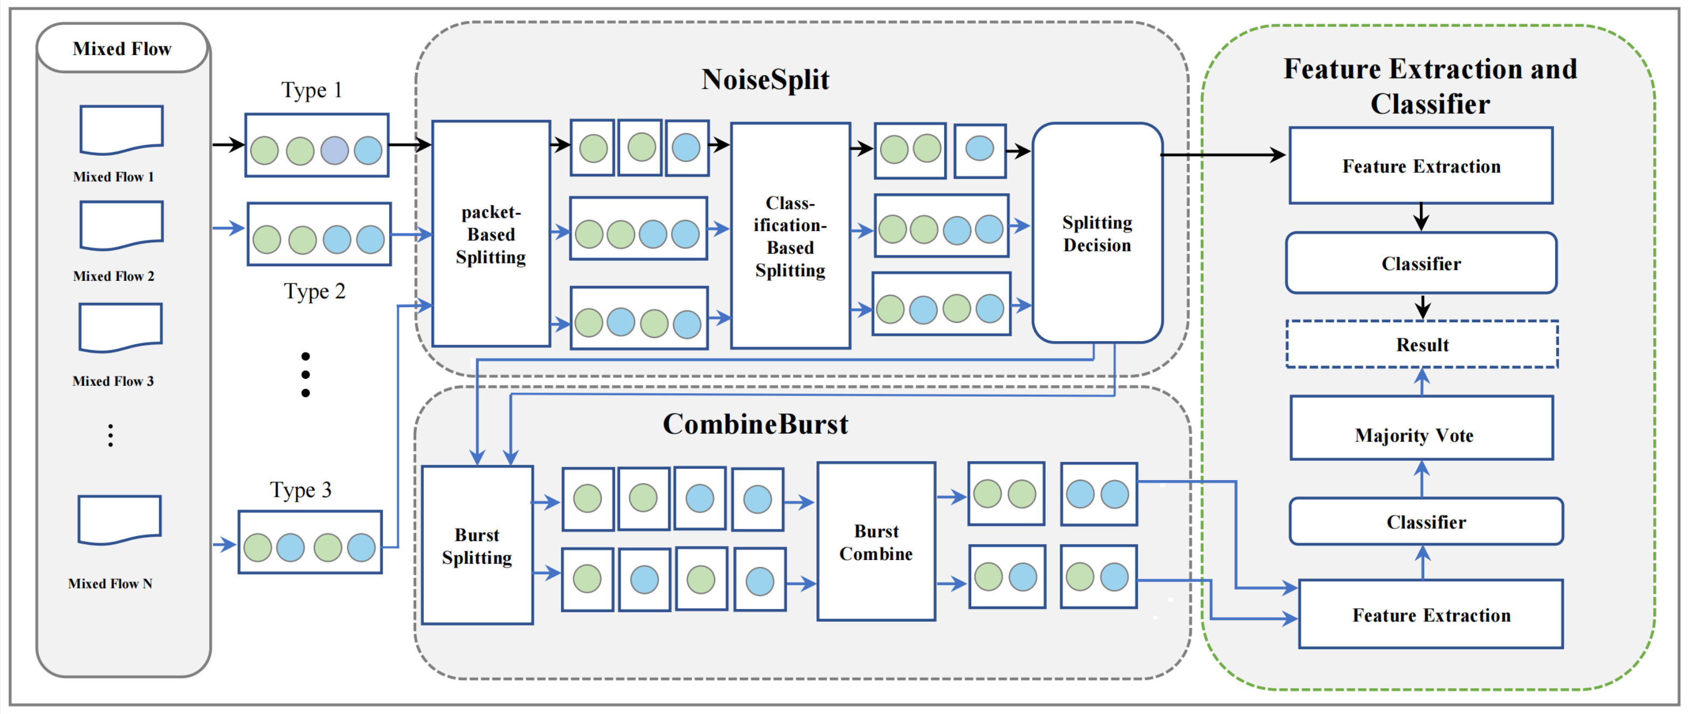
主要创新/成果
研究内容二：隧道内混合网络行为的精细化识别
基于网络行为转换检测和段分割的方法
两级分割架构模型
TMT-RF框架主要包括：NoiseSplit模块、CombineBurst分割、特征提取和分类器模块。
NoiseSplit模块：利用隧道噪声数据包信息，基于数据包和分类器相结合的方法，对隧道混合流量进行首次分割。分割决策部分，识别出单应用流量和多应用混合流量。
Combine分裂模块：通过burst分裂和结合的段分割方法对隧道混合流量进行分割。
特征提取和分类器模块：通过随机森林算法和多数表决机制识别出隧道混合流量。
Notes:
基于两级分割架构的隧道混合流量识别。TMT-RF框架主要包括NoiseSplit模块、CombineBurst模块、特征提取和分类器模块。NoiseSplit模块主要通过基于数据包和分类器相结合的网络行为转换检测方法，实现对混合流量的分割。分割后通过分割决策模块进行选择性处理。分割成功的输入到特征提取和分类器模块直接进行识别。CombineBurst模块对NoiseSplit模块分割失败的流量进行处理，进行二次的段分割。最后对分割后的流量提取特征，利用机器学习算法进行识别。

Slide 24
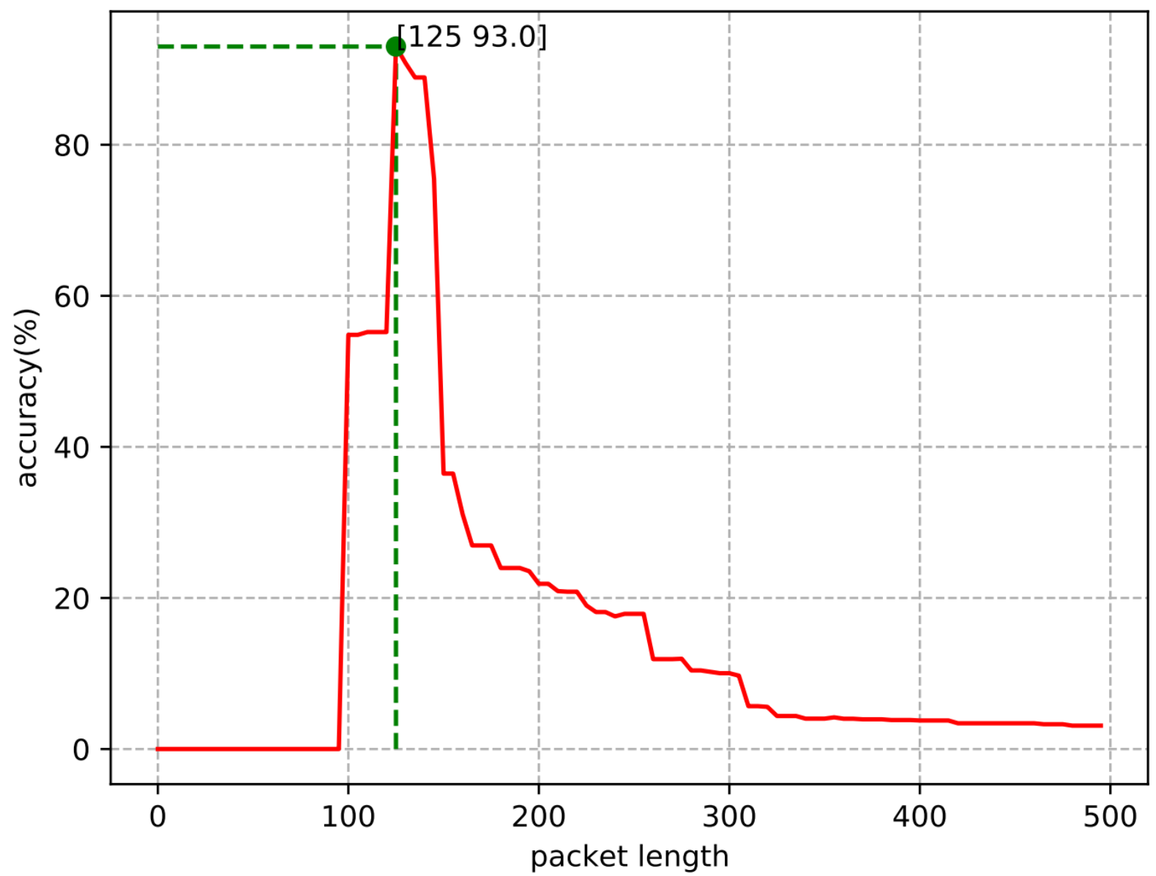
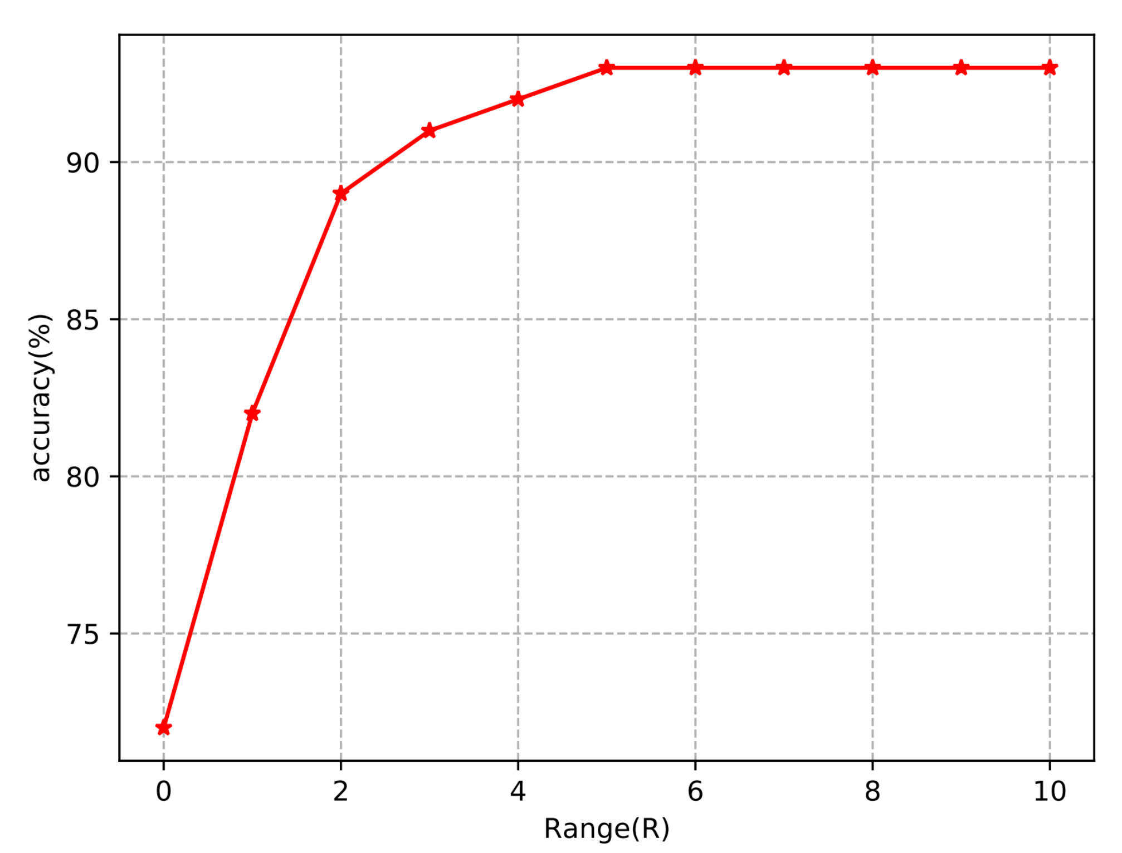
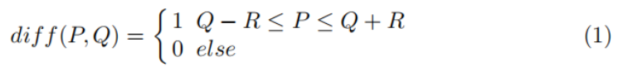
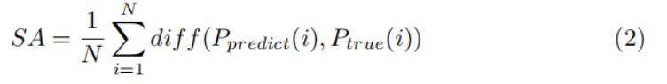
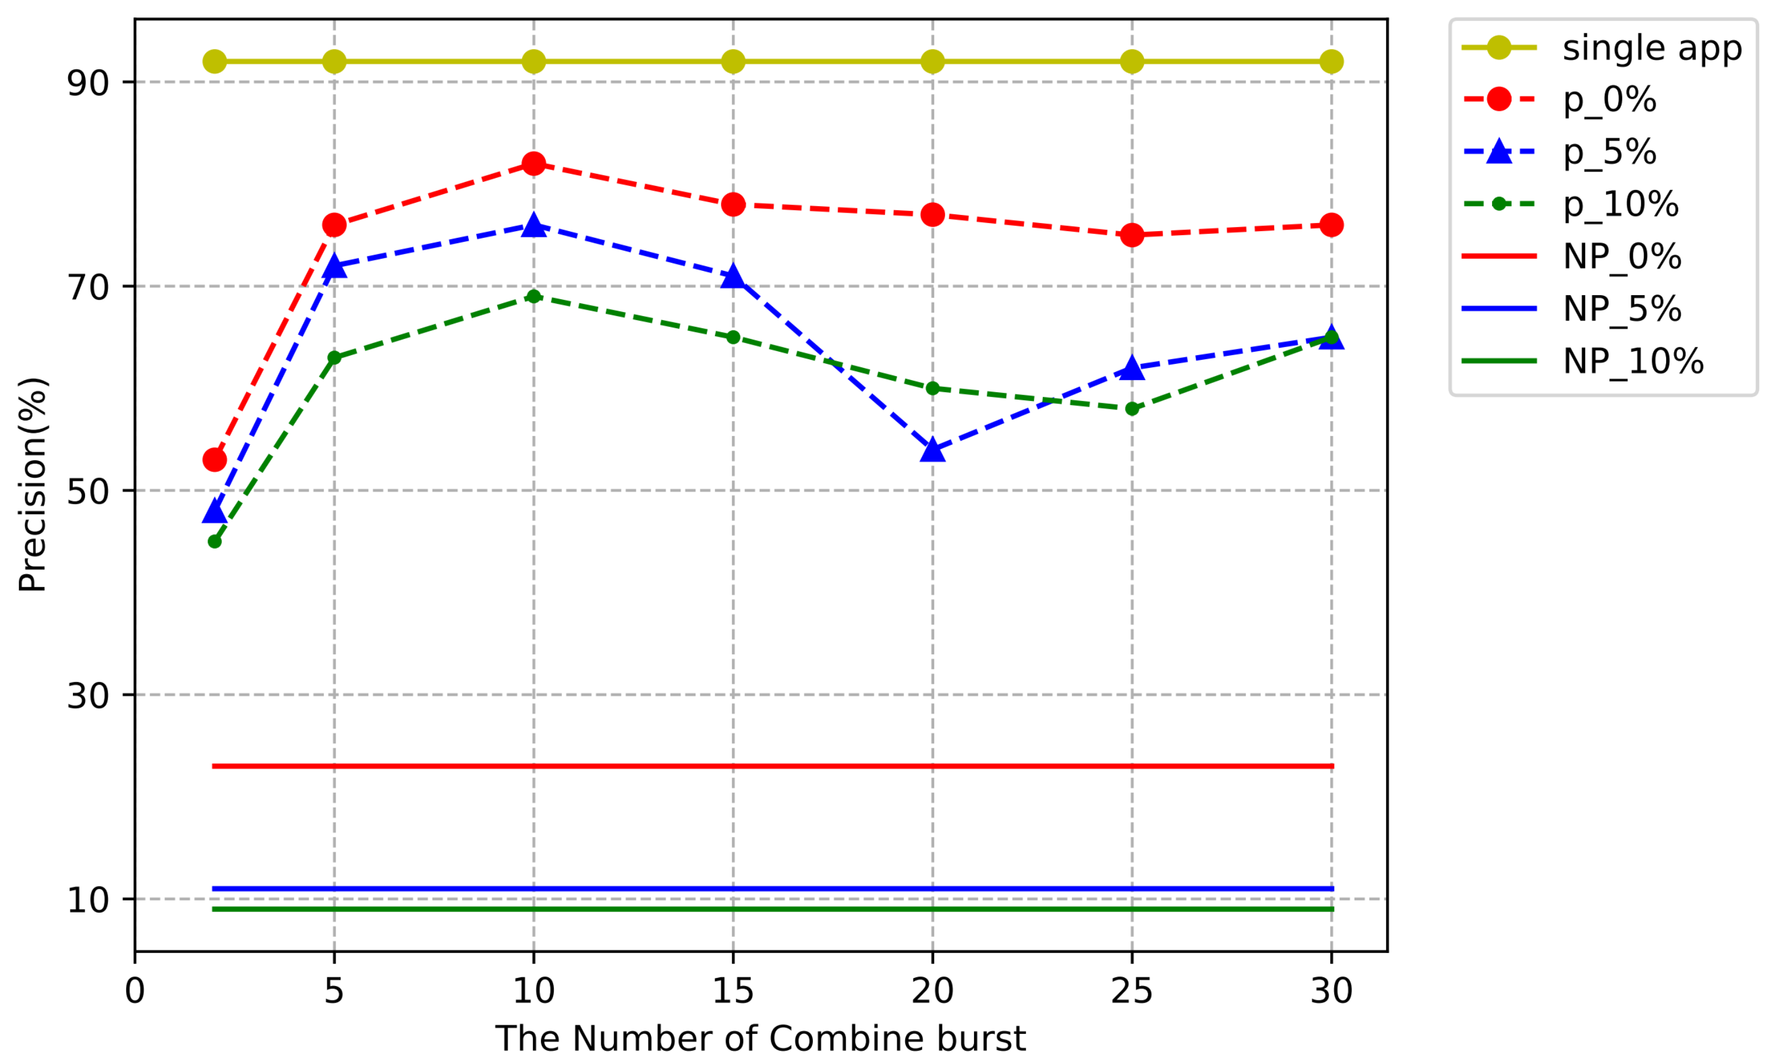
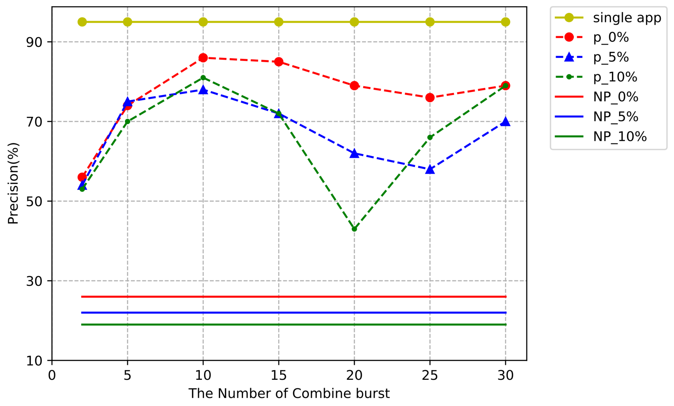
主要创新/成果
研究内容二：隧道内混合网络行为的精细化识别
基于网络行为转换检测和段分割的方法
分割结果
在不同数据包过滤阈值下，结合网络行为转换检测分类器，在包长过滤阈值在125取得最好的识别结果。
分割准确率：
与未经分割相比，经过TMT-RF框架处理后，隧道混合流量的识别提高了30%以上，更接近为混合流量的识别结果。
不同段分割下，隧道混合流量的识别结果存在不同。当段大小选择10 时，取得最好的识别结果。
Notes:
最后，我们在IPSec混合数据集上进行了测试，实验结果表明当包长阈值选择125附近时，基于数据包和分类器相结合的方法，分割准确率可以达到93%。与未经分割相比，经过TMT-RF模型处理后，隧道混合流量识别效果提高了30%以上。

Slide 25
主要创新/成果
研究内容二：隧道内混合网络行为的精细化识别
基于网络行为转换检测和段分割的方法
识别结果
Notes:
这是不同重叠率下，各应用的识别结果。首先在同一个重叠率的结果中，我们可以看到第一个应用的识别结果要高于第二个应用的识别结果。主要因为混合过程中，第二个应用的头部数据包受到混合产生的影响。在不同重叠率下的识别结果下，我们可以看到随着重叠率的增加，应用的识别效果略有下降，可以看到重叠流量对应用识别影响还是很大的。

Slide 26
主要创新/成果
研究内容二：隧道内混合网络行为的精细化识别
基于网络行为转换检测和段分割的方法
比较实验结果
相关成果：Zhao PP, et al. TMT-RF:Tunnel Mixed Traffic Classification based on Random Forest.
Securecomm 2021（CCF-C）录取
Notes:
我们的方法，与现有的方法进行了比较。实验结果表明，我们的方法不仅在精度上、召回和f1方面表现出很好的效果。但是随着重叠率的增加，分类效果会有所下降。可见重叠率增加的情况下，进行分割在识别的方法，识别效果会有很大的下降。相关成果发表在Securecomm2021上面。随着重叠率的增加，识别结果下降。为此，我们又提出了一个端到端的识别方法。

Slide 27
主要创新/成果
研究内容二：隧道内混合网络行为的精细化识别
总结
基于网络行为转换检测方法对于正时间分离应用流量识别效果较好。
基于网络行为段的方法在零时间和小重叠率的负时间分离应用流量上识别效果较好。
但是，随着重叠率的增加，识别结果会大幅度下降。
优点：
方法简单，可解释性强。
分割成功后，可以使用现有隧道识别模型仅识别。
缺点：
寻找分割点会花费一定时间。
混合流量的分割好坏，直接影响混合流量的识别结果。
Notes:
基于网络网络行为转换检测的方法在正时间分离应用流量识别上效果较好。基于网络行为段的分割更好处理在零时间和重叠率较小混合流量。随着重叠率的增加，识别效果较差。该方法的优点是：简单高效，解释性强。分割后，可以利用现有隧道识别模型进行识别。缺点是：分割点的寻找会耗费一定时间。而且分割的结果对识别的结果影响较大。

Slide 28



主要创新/成果
研究内容二：隧道内混合网络行为的精细化识别
基于CRNN模型的分割方法
X₀
A
A
h₀
A
A
y₀
X₁
A
h₁
A
y₁
A
A
Reshape
A
h₂
A
y₂
X₂
A
A
A
h_{n}
A
X_{n}
A
A
y_{n}
Convolutional Layers
Recurrent Layers
Transcription Layer
特征提取
序列预测
对齐
拟采取技术：
CNN(卷积层): 使用深度CNN，对输入隧道混合流量提取特征，得到特征图；
RNN(循环层): 使用RNN对特征序列进行预测，对序列中的每个特征向量进行学习，并输出预测标签（真实值）分布；
CTC loss(转录层): 使用CTC损失，把从循环层获取的一系列标签分布转换成最终的标签序列。
Notes:
针对重叠率增加，基于分割决策方法不能有效识别的问题。我们提出了基于CRNN模型的分割识别方法，该方法主要包括三部分，卷积层、循环层和转录层。卷积层，使用卷积神经网络提取隧道混合流量特征。循环层，使用RNN对特征序列进行预测，输出预测标签分布。转录层：使用CTC损失，把从循环层获取的一系列标签分布.转换为最终的标签序列

Slide 29
主要创新/成果
研究内容二：隧道内混合网络行为的精细化识别
基于CRNN模型的分割方法
卷积层
输入
卷积层
Type | Configurations
Transcription | -
Bidirectional-GRU | #hidden units: 128
Map-to-Sequence | -
Batch Normalization | 32
Convolution | K:3,s:2,p:0
Batch Normalization | 32
Convolution | K:3,s:1,p:0
Batch Normalization | 32
Convolution | K:3,s:2,p:0
Batch Normalization | 32
Convolution | K:3,s:1,p:0
Input
循环层
转录层
Input data
Conv 1D
Instance Normalization
Conv 1D
Instance Normalization
Conv 1D
Instance Normalization
Conv 1D
Instance Normalization
Map-to-Sequence
Bidirectional GRU
Linear
CTC loss
…
…
…
Notes:
卷积层用于提取隧道混合流量。在实验中，我们设计了四层卷积神经网络，相关参数设置如右图所示

Slide 30
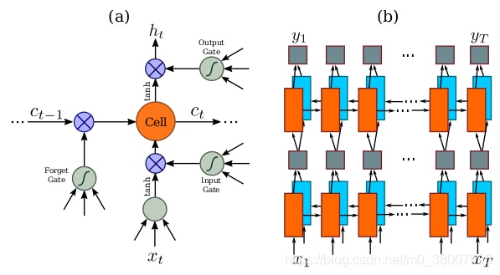
主要创新/成果
研究内容二：隧道内混合网络行为的精细化识别
基于CRNN模型的分割方法
循环层
RNN​ 具有很强的捕获序列内上下文信息的能力。对于基于隧道混合流量的序列识别使用上下文提示比独立处理每个数据包更稳定且更有帮助。
RNN​ 可以将误差差值反向传播到其输入（卷积层），从而允许在统一的网络中共同训练循环层和卷积层。RNN能够从头到尾对任意长度的序列进行操作。
选择GRU、LSTM、双向GRU和双向LSTM。
Notes:
以往段分割，仅考虑对每个段的识别。没有考虑前面段和后面段对识别的影响。为此我们想利用段的上下文信息进行识别。RNN模型具有很强的捕获序列内上下文信息能力。而且RNN模型可以将误差损失反向传播到卷积层，实现在统一网络中共同训练个网络层。此外，RNN模型还可以对任意长度的序列进行操作。在RNN模型中：我们选择了GRU、LSTM、双向GRU和双向LSTM

Slide 31
主要创新/成果
研究内容二：隧道内混合网络行为的精细化识别
基于CRNN模型的分割方法
CTC 损失
CTC如何工作：CTC损失函数接受神经网络的输出矩阵和相应的Ground-truth(GT)，尝试流量中GT的所有可能对齐，并对所有的得分进行求和。如果对齐分数求和值很高，则GT的分数就越高。
损失的计算：
t₀ t₁ t₂
t
AAC= 0.4 * 0.4 *0.4 = 0.064
ACC = 0.6 * 0.6 * 0.4 = 0.144
例如实例GT为AC，则必须计算长度为3 的所有可能路径 (因为矩阵有三个时间步长)，即：AAC,ACC。我们已经计算了这些路径的得分，对它们直接求和，得到：0.4 * 0.4 * 0.4 + 0.6 * 0.6 * 0.4 = 0.208。
得到GT的概率，然后求概率的负对数得到损失。损失值通过神经网络反向传播，神经网络的参数根据所使用优化器进行更新。
0.4
0.4
0.0
p =1
应用A
应用B
0.0
0.0
0.6
应用C
0.6
0.4
0.6
p =0
Notes:
CTC损失函数接受神经网络的输出矩阵和相应的Ground-truth(GT)，尝试流量中GT的所有可能对齐，并对所有的得分进行求和。如果对齐分数求和值很高，则GT的分数就越高。

Slide 32
主要创新/成果
研究内容二：隧道内混合网络行为的精细化识别
基于CRNN模型的分割方法
CGRU模型分类效果（CNN+GRU）
60%
60%
80%
85%
PS: Positive-time separated ZS:Zero-time separated NS: Negative-time separated (10%)
Notes:
第一种是循环层选择GRU，我们在四种隧道的12个类型的数据集上进行了测试。结果表明在L2TP和IPSec隧道混合流量的识别准确率达到60%附近。OpenVPN的隧道识别准确率为80%,SSH识别准确率达到85%。

Slide 33
主要创新/成果
研究内容二：隧道内混合网络行为的精细化识别
基于CRNN模型的分割方法
CLSTM模型分类效果（CNN+LSTM）
60%
60%
80%
85%
PS: Positive-time separated ZS:Zero-time separated NS: Negative-time separated (10%)
Notes:
循环层选择LSTM，识别结果和GRU的识别结果一样。

Slide 34
主要创新/成果
研究内容二：隧道内混合网络行为的精细化识别
基于CRNN模型的分割方法
C-BiGRU模型分类效果（CNN+Bi-GRU）
90%
95%
98%
98%
PS: Positive-time separated ZS:Zero-time separated NS: Negative-time separated (10%)
Notes:
循环层选择双向GRU，在L2TP数据集上达到90%，在IPsec上面达到95%，在OpenVPN和SSH隧道上达到98%

Slide 35
主要创新/成果
研究内容二：隧道内混合网络行为的精细化识别
基于CRNN模型的分割方法
C-BiLSTM模型分类效果（CNN+Bi-LSTM）
90%
95%
98%
98%
PS: Positive-time separated ZS:Zero-time separated NS: Negative-time separated (10%)
Notes:
双向LSTN，与双向GRU识别结果相同。GRU模型参数较少，收敛速度更快，因此我们选择了GRU模型作为最终的模型。

Slide 36
主要创新/成果
研究内容二：隧道内混合网络行为的精细化识别
基于CRNN模型的分割方法
公开数据集上的测试结果
C-BiGRU模型分类效果（CNN+Bi-GRU)
序列长度 | USENIX2014 |  |  | USENIX2017
 | 正时间分离 | 零时间分离 | 负时间分离（10%)¹ | 正时间分离 | 零时间分离 | 负时间分离 (10%)
1000 | 0.86 | 0.88 | 0.86 | 0.80 | 0.80 | 0.77
1200 | 0.88 | 0.88 | 0.86 | 0.80 | 0.80 | 0.77
1400 | 0.89 | 0.90 | 0.88 | 0.81 | 0.83 | 0.82
1600 | 0.92 | 0.91 | 0.90 | 0.83 | 0.83 | 0.82
1800 | 0.89 | 0.91 | 0.90 | 0.84 | 0.83 | 0.82
2000 | 0.90 | 0.90 | 0.91 | 0.81 | 0.82 | 0.84
2200 | 0.91 | 0.92 | 0.91 | 0.85 | 0.82 | 0.87
2400 | 0.90 | 0.91 | 0.92 | 0.84 | 0.86 | 0.86
2600 | 0.92 | 0.92 | 0.93 | 0.86 | 0.86 | 0.86
2800 | 0.93 | 0.93 | 0.94 | 0.86 | 0.82 | 0.85
3000 | 0.91 | 0.95 | 0.95 | 0.85 | 0.88 | 0.87
C-BiGRU模型在Tor-2014和Tor-2017公开数据集三种类型的混合流量上取得了很好的识别效果。
Notes:
此外我们将C-BiGRU模型在USENIX2014和USENIX2017上面三种类型的数据集上面分别进行了测试，结果表明在USENIX2014的三种类型的数据集上可以达到90%以上。 在USENIX2017的三种类型的数据集上可以达到85%以上。

Slide 37
主要创新/成果
研究内容二：隧道内混合网络行为的精细化识别
基于CRNN模型的分割方法
不同重叠率下识别的结果
C-BiGRU模型
序列长度2000
隧道类型\准确率 | 重叠率
 | 15% | 20% | 25% | 30% | 35% | 40%
SSH | 0.97 | 0.97 | 0.96 | 0.94 | 0.91 | 0.89
OPenVPN | 0.97 | 0.95 | 0.94 | 0.91 | 0.91 | 0.88
IPSec | 0.95 | 0.93 | 0.92 | 0.92 | 0.89 | 0.88
L2TP | 0.91 | 0.90 | 0.90 | 0.88 | 0.87 | 0.87
Tor | 0.91 | 0.91 | 0.89 | 0.88 | 0.88 | 0.86
Tor-2017 | 0.83 | 0.82 | 0.82 | 0.80 | 0.77 | 0.73
随着负时间分离应用重叠率的增加，C-BiGRU模型在四种隧道数据集上略有下降，但整体上识别率还是保持在87%以上，表现出很好的泛化能力。
Notes:
我们还讨论分析了重叠率对隧道混合流量识别结果的影响。随着重叠率的增加，识别结果略有下降，但整体上还是保持在87%以上。表现出该模型对重叠率的增加不敏感，表现出很好的泛化能力。

Slide 38
主要创新/成果
总结
基于分割决策的隧道混合流识别方法
基于CRNN的隧道混合流量识别方法
可解释性强
方法简单高效
现有模型可用
处理速度更快
识别精度更高
自动学习特征
模型泛化性强
VS
结合两种隧道混合流识别方法，开发原型系统。结合不同类型隧道混合流量特点和两种方法的优点，对不同类型的隧道混合数据进行选择性处理。
Notes:
最后是对已完成内容的总结。在隧道混合流识别中，我们提出了两种识别思路，分别是基于先分割后识别的方法和基于端到端模型的整体识别方法。先分割后识别的优点是可解释性强，方法简单高效，以及现有模型可用。端到端模型整体识别优点点：速度快、识别精度高。接下来我们将这两种方法进行结合，开发原型系统。结合不同类型隧道混合流量特点和两种方法的优点，对不同类型的隧道混合数据进行选择性处理。

Slide 39
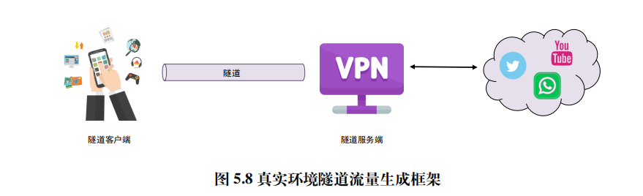
主要创新/成果
研究内容三：隧道内混合网络行为精细化识别的原型系统
目标：实现实验室环境下隧道混合流量的精细化识别
流量捕获
实验室环境下搭建IPSec、OpenVPN、L2TP等隧道，捕获隧道流量。
有时间间隔访问的流量：又称正时间分离应用流量，是指用户在访问应用的时候存在一定的空闲时间间隔。
无时间间隔访问的流量：包括零时间分离应用流量和负时间分离应用流量，是指用户访问应用的时候没有存在空闲时间间隔。
Notes:
在实验室下，我们搭建了IPSec等隧道，捕获隧道流量。对于捕获的隧道混合流量，我们首先利用burst进行分割。当两个相邻数据包的时间间隔超过阈值，则执行burst分割。

Slide 40
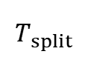
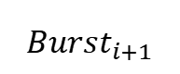
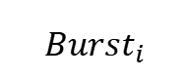
主要创新/成果
研究内容三：隧道内混合网络行为精细化识别的原型系统
目标：实现实验室环境下隧道混合流量的精细化识别
Burst切割
按照burst进行切割，如果两个数据包的时间间隔超过时间间隔阈值，则属于两个不同的Burst流量。
t
flow
Packet
Packet
Packet
Packet
Packet
Packet
Packet
$${Burst}_{i}$$
t >
$$T_{split}$$
$${Burst}_{i+1}$$
Notes:
在实验室下，我们搭建了IPSec等隧道，捕获隧道流量。对于捕获的隧道混合流量，我们首先利用burst进行分割。当两个相邻数据包的时间间隔超过阈值，则执行burst分割。

Slide 41

主要创新/成果
研究内容三：隧道内混合网络行为精细化识别的原型系统
目标：实现实验室环境下隧道混合流量的精细化识别
分割决策
Burst分割后的不同混合流量选择不同的处理流程。
隧道流量识别模型
Packet
Packet
单应用
两应用混合
基于首尾段分割的方法
多应用混合
$${Burst}_{i}$$
分割失败
分割决策模型
基于两级分割的方法
端到端的方法
Notes:
然后针对burst切割后的流量，通过分割决策模型进行选择性处理。对于单应用流量，不需要再次分割处理，直接进行识别。对于两应用混合的方法，我们利用首尾段分割的方法进行分割，然后利用机器学习算法进行识别。针对多应用混合的流量，我们首先使用基于网络行为转换检测的方法首次分割，如果分割失败的话，通过利用CRNN模型的方法进行识别。

Slide 42
主要创新/成果
研究内容三：隧道内混合网络行为精细化识别的原型系统
数据获取
网络行为分割
精细化识别阶段
1.隧道回放混合流生成模块
3.分割模块
4.精细化识别模块
已完成
已完成
Burst分割
隧道回放
特征提取
随机森林
分割决策
已完成
已完成
加密应用流量数据
隧
道混合流量数据
卷积神经网络
多个应用
两个应用
单个应用
随机森林
结果
隧道单行为流量数据
网络行为转换检测
首段分割
尾段分割
分割决策
单个应用
特征提取
CTC对齐
生成算法
已完成
2. 生成算法混合流生成模块
多个应用
段分割
CNN
RNN
Notes:
综合以上方法，设计出原型系统。目前已完成各模块的代码编写工作。

Slide 43
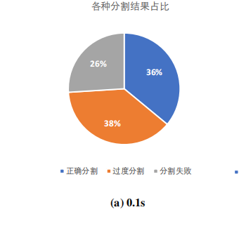
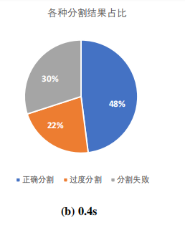
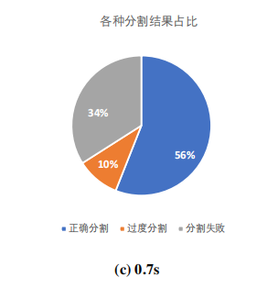
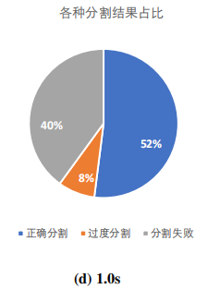
主要创新/成果
研究内容三：隧道内混合网络行为精细化识别的原型系统
Burst分割模块测试
随着Burst时间阈值的增加，过度分割的减少，正确分割的先增加后减小。
该模块应该尽可能保证正确分割的占比高一些。
最终，IPSec隧道的Burst分割时间阈值选择为0.7
Notes:
接下来，我们完成在线真实环境下IPSec隧道的搭建。完成在线环境下，原型系统的部署、调试、调优等工作。实现在线隧道流量的识别。

Slide 44
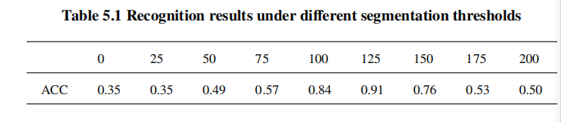
主要创新/成果
研究内容三：隧道内混合网络行为精细化识别的原型系统
网络行为转换检测模块实验评估
该模块可以处理网络行为之间时间间隔低于时间阈值，无法被 Burst 分割的混合流量。
数据包长度阈值选择 0-200，分类器选择的是随机森林
随着包长阈值的增加，识别的准确率先上升后下降。在数据包长度设置太低时，混合网络流量。
Notes:
接下来，我们完成在线真实环境下IPSec隧道的搭建。完成在线环境下，原型系统的部署、调试、调优等工作。实现在线隧道流量的识别。

Slide 45
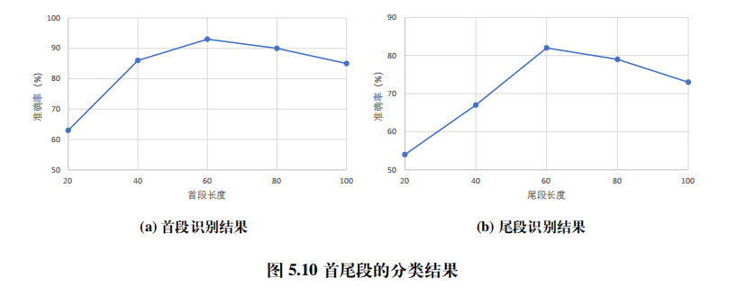
主要创新/成果
研究内容三：隧道内混合网络行为精细化识别的原型系统
首尾段分割模块测试
随着首段和尾段的增加，混合流量的识别结果先增加后下降，段选择 60 的时候，达到最高点。
段太小或者太大，识别结果都不好，主要原因在于段太小的话，包含的流量信息太少，难以准确的表征应用，提取有效的特征，导致识别准确率低。
如果段太大，每个段里面就可能会受到他网络行为流量干扰，导致流量不纯净，识别结果不准确
Notes:
接下来，我们完成在线真实环境下IPSec隧道的搭建。完成在线环境下，原型系统的部署、调试、调优等工作。实现在线隧道流量的识别。

Slide 46
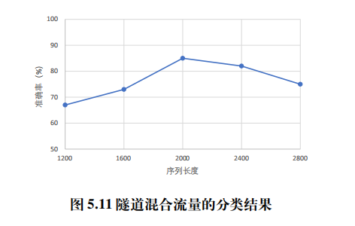
主要创新/成果
研究内容三：隧道内混合网络行为精细化识别的原型系统
端到端识别模块实验评估
与正时间分离应用流量相比，该类型的隧道混合流量识别结果略微下降。
主要在于该模块处理的混合流量形式多样，存在的正时间分离应用流量是前面两级没有成功分割的混合流量，分割更难。
而且负时间分离应用流量存在不同重叠率，差别较大。重叠率越高，隧道混合流量可以利用的纯净流量越少，使得隧道混合流量的识别更难。
Notes:
接下来，我们完成在线真实环境下IPSec隧道的搭建。完成在线环境下，原型系统的部署、调试、调优等工作。实现在线隧道流量的识别。

Slide 47
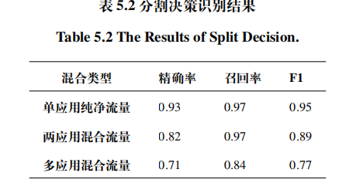
主要创新/成果
研究内容三：隧道内混合网络行为精细化识别的原型系统
端到端识别模块实验评估
单应用纯净流量识别效果最好，原因主要在于纯净流量没有受到其他流量的干扰，流量更加纯净，特征更加明显。
两应用、多应用混合流量与单应用混合流量相比，识别结果略有下降，主要在于流量混合后，数据包长序列和数据包时间间隔发生了大的变化，而且不同重叠下流量差别也较大，因此识别结果略有下降。
Notes:
接下来，我们完成在线真实环境下IPSec隧道的搭建。完成在线环境下，原型系统的部署、调试、调优等工作。实现在线隧道流量的识别。

Slide 48
目录
1
研究背景与意义
2
研究现状
3
研究目标、内容及解决的关键问题
4
主要创新/成果
5
完成项目及发表论文情况
Notes:
接下来我将从5个方面介绍下我的毕业设计工作

Slide 49
完成项目及发表论文情况
已参与项目：
基于wireshark的网络协议深度解析系统设计与开发
抓包测试和隧道回放工作
隧道内混合网络行为识别
已发表论文：
名称：TMT-RF: Tunnel Mixed Traffic Classification based on Random Forest.
会议：SecureComm 2021
作者：赵盼盼、苟高鹏、刘畅、管洋洋、崔明鑫、熊刚
名称：TunnelScanner:A Novel Approach For Tunnel Mixed Traffic Classification Using Machine Learning
会议：HPCC 2021
作者：赵盼盼、李镇、崔明鑫、陆杰、熊刚、苟高鹏

Slide 50
完成项目及发表论文情况
申请专利：
名称：一种基于随机森林的隧道混合流量分类方法及系统
研究生期间所获荣誉：
2021国家奖学金
北京市志愿服务证书
中国科学院大学三好学生
中国科学院大学优秀学生干部
中国科学院大学优秀共青团干部
中国科学院大学大学生奖学金
中国科学院大学学业奖学金
Notes:
专利一项，下面是研究生期间的获得的一些荣誉。

Slide 51
参考文献
[1] Donenfeld J A. WireGuard: Next Generation Kernel Network Tunnel[C]//NDSS. 2017.
[2] Berger T. Analysis of current VPN technologies[C]//First International Conference on Availability, Reliability and Security (ARES'06). IEEE, 2006: 8 pp.-115.
[3]李京春等.网络安全态势感知技术标准化白皮书.
[4] http://newitnavi.h3c.com/2020/03/Catalog/Lecture_Hall/202010/1348056_233453_0.html
[5] Bezerra J M, Pinheiro A J, de Souza C P, et al. Performance evaluation of elephant flow predictors in data center networking[J]. Future Generation Computer Systems, 2020, 102: 952-964.
[6] McCarthy C, Zincir-Heywood A N. An investigation on identifying SSL traffic[C]//2011 IEEE Symposium on Computational Intelligence for Security and Defense Applications (CISDA). IEEE, 2011: 115-122.
[7] Pang Y, Jin S, Li S, et al. OpenVPN Traffic Identification Using Traffic Fingerprints and Statistical Characteristics[C]//International Conference on Trustworthy Computing and Services. Springer, Berlin, Heidelberg, 2012: 443-449.
[8] Davis J J, Foo E. Automated feature engineering for HTTP tunnel detection[J]. computers & security, 2016, 59: 166-185.
[9] Liu J, Li S, Zhang Y, et al. Detecting DNS tunnel through binary-classification based on behavior features[C]//2017 IEEE Trustcom/BigDataSE/ICESS. IEEE, 2017: 339-346.
[10] Lin H, Liu G, Yan Z. Detection of application-layer tunnels with rules and machine learning[C]//International Conference on Security, Privacy and Anonymity in Computation, Communication and Storage. Springer, Cham, 2019: 441-455.
[11] He Y, Li W. Image-based encrypted traffic classification with convolution neural networks[C]//2020 IEEE Fifth International Conference on Data Science in Cyberspace (DSC). IEEE, 2020: 271-278.
[12] Cheng J, He R, Yuepeng E, et al. Real-Time Encrypted Traffic Classification via Lightweight Neural Networks[C]//GLOBECOM 2020-2020 IEEE Global Communications Conference. IEEE, 2020: 1-6.
[13] MontazeriShatoori M, Davidson L, Kaur G, et al. Detection of DoH Tunnels using Time-series Classification of Encrypted Traffic[C]//2020 IEEE Intl Conf on Dependable, Autonomic and Secure Computing, Intl Conf on Pervasive Intelligence and Computing, Intl Conf on Cloud and Big Data Computing, Intl Conf on Cyber Science and Technology Congress (DASC/PiCom/CBDCom/CyberSciTech). IEEE, 2020: 63-70.
[14] Leroux S, Bohez S, Maenhaut P J, et al. Fingerprinting encrypted network traffic types using machine learning[C]//NOMS 2018-2018 IEEE/IFIP Network Operations and Management Symposium. IEEE, 2018: 1-5.
[15] Shapira T, Shavitt Y. Flowpic: Encrypted internet traffic classification is as easy as image recognition[C]//IEEE INFOCOM 2019-IEEE Conference on Computer Communications Workshops (INFOCOM WKSHPS). IEEE, 2019: 680-687.
[16] Cui S, Jiang B, Cai Z, et al. A Session-Packets-Based encrypted traffic classification using capsule neural networks[C]//2019 IEEE 21st International Conference on High Performance Computing and Communications; IEEE 17th International Conference on Smart City; IEEE 5th International Conference on Data Science and Systems (HPCC/SmartCity/DSS). IEEE, 2019: 429-436.
[17]陈昱彤.硕士学位论文.隧道内网络行为识别技术研究.2020

Slide 52
参考文献
[18] Li Y, Lu Y. Multimodality Data Analysis in Information Security ETCC: Encrypted Two-Label Classification Using CNN[J]. Security and Communication Networks, 2021, 2021.
[19] Lin K, Xu X, Gao H. TSCRNN: A novel classification scheme of encrypted traffic based on flow spatiotemporal features for efficient management of IIoT[J]. Computer Networks, 2021, 190: 107974.
[20] Zhang J, Li F, Wu H, et al. Autonomous model update scheme for deep learning based network traffic classifiers[C]//2019 IEEE Global Communications Conference (GLOBECOM). IEEE, 2019: 1-6.
[21] Wang Z X, Wang P, Zhou X, et al. FLOWGAN: Unbalanced network encrypted traffic identification method based on GAN[C]//2019 IEEE Intl Conf on Parallel & Distributed Processing with Applications, Big Data & Cloud Computing, Sustainable Computing & Communications, Social Computing & Networking (ISPA/BDCloud/SocialCom/SustainCom). IEEE, 2019: 975-983.
[22] Yao H, Liu C, Zhang P, et al. Identification of encrypted traffic through attention mechanism based long short term memory[J]. IEEE Transactions on Big Data, 2019.
[23] Zhang J, Li F, Ye F, et al. Autonomous Unknown-Application Filtering and Labeling for DL-based Traffic Classifier Update[C]//IEEE INFOCOM 2020-IEEE Conference on Computer Communications. IEEE, 2020: 397-405.
[24] Ding Y, Cai W. A method for HTTP-tunnel detection based on statistical features of traffic[C]//2011 IEEE 3rd International Conference on Communication Software and Networks. IEEE, 2011: 247-250.
[25] Zheng W, Gou C, Yan L, et al. Learning to Classify: A Flow-Based Relation Network for Encrypted Traffic Classification[C]//Proceedings of The Web Conference 2020. 2020: 13-22.
[26] Sun B, Yang W, Yan M, et al. An Encrypted Traffic Classification Method Combining Graph Convolutional Network and Autoencoder[C]//2020 IEEE 39th International Performance Computing and Communications Conference (IPCCC). IEEE, 2020: 1-8.
[27] Juarez M, Afroz S, Acar G, et al. A critical evaluation of website fingerprinting attacks[C]//Proceedings of the 2014 ACM SIGSAC Conference on Computer and Communications Security. 2014: 263-274.
[28] Wang,T. & Goldberg,I.(2016).On Realistically Attacking Tor with Website Fingerprinting. Proceedings on Privacy Enhancing Technologies,2016(4) 21-36.
[29] Xu Y, Wang T, Li Q, et al. A multi-tab website fingerprinting attack[C]//Proceedings of the 34th Annual Computer Security Applications Conference. 2018: 327-341.
[30] Cui W, Chen T, Fields C, et al. Revisiting assumptions for website fingerprinting attacks[C]//Proceedings of the 2019 ACM Asia Conference on Computer and Communications Security. 2019: 328-339.

Slide 53
欢迎各位老师批评与指正！
Notes:
我的答辩到此结束，欢迎各位老师批评指正

